Slide 1

INTEGRIDAD Y CULTURA DE LA LEGALIDAD EN EL SECTOR PRIVADO
CAMILO CETINA FERNÁNDEZ
SECRETARIO DE TRANSPARENCIA (E)
JULIO 2017

Slide 2
Índice
Contexto
  Antecedentes
  Política Pública Integral Anticorrupción - PPIA
  Ley 1778 de 2016
  Riesgos de la corrupción
Empresas Activas Anticorrupción
  Origen de la iniciativa
  ¿En qué consiste la iniciativa?
  Desarrollo de la iniciativa
  Proceso de evaluación
  Categorías de evaluación
  Paso a paso de la iniciativa
Resultados de las mediciones y hallazgos
  Hallazgos de la iniciativa
  Impacto
Beneficios de las empresas participantes en la iniciativa Empresas Activas Anticorrupción
CONTEXTO

Slide 3
Contexto

Slide 4


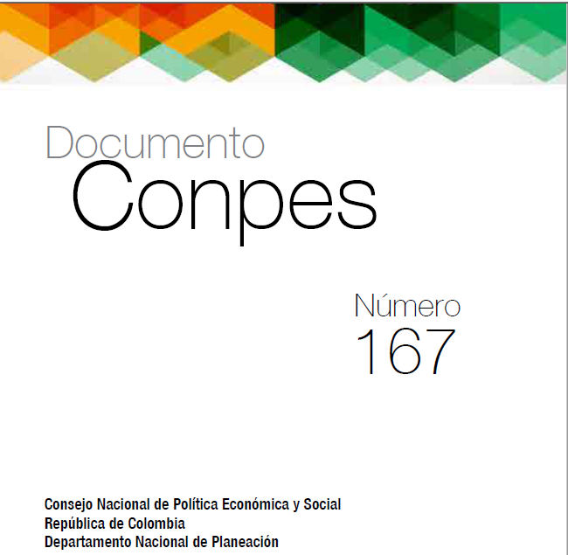
Antecedentes
Se ha hecho evidente la importancia de involucrar al sector privado en la implementación de iniciativas, políticas e instrumentos para evitar, detectar y sancionar la corrupción.
Colombia ha participado activamente en el impulso de iniciativas multilaterales que buscan promover la corresponsabilidad del sector privado.
Presidente Juan Manuel Santos en la Cumbre Anticorrupción 2016 en Londres.
Avances legislativos como la ley 1474 de 2011, la ley 1712 de 2014 y 1778 de 2016.
El Conpes 167 de 2013 que contiene la Política Pública Integral Anticorrupción (PPIA) establece como una de sus estrategias la promoción de la integridad y la cultura de la legalidad en el sector privado.
Disponible en la página http://www.anticorrupcion.gov.co/SiteAssets/Paginas/Publicaciones/Conpes_167.pdf
Notes:
Desde la última década del siglo XX, se dio un cambio de paradigma al hacerse evidente la importancia de involucrar al sector privado en los esfuerzos de los Estados y de la comunidad internacional en la implementación de iniciativas, políticas e instrumentos que puedan contribuir a prevenir, detectar y sancionar la corrupción. En otras palabras, promover la corresponsabilidad del sector privado en la prevención y lucha contra la corrupción
Durante los últimos años, Colombia ha participado activamente en el impulso de iniciativas multilaterales que buscan promover la corresponsabilidad del sector privado en ese esfuerzo.
Lo anterior se ha materializado en la Convención de Naciones Unidas contra la Corrupción, la Convención Interamericana de Lucha contra la Corrupción de la Organización de Estados Americanos, y la Convención Anticohecho de la Organización para la Cooperación y Desarrollo Económicos –OCDE- las cuales fueron ratificadas por Colombia y actualmente hacen parte del ordenamiento jurídico interno colombiano.
Igualmente Colombia ha avanzado significativamente en el ámbito legislativo a través del Estatuto Anticorrupción (ley 1474 de 2011), la ley de soborno transnacional (ley 1778 de 2016) y la ley de acceso a la información (ley 1712 de 2014).
En 2013 se expide el Conpes 167 que contiene la Política Pública Integral Anticorrupción la cual traza la hoja de ruta del gobierno nacional en materia de lucha contra la corrupción y establece como una de las estrategias la promoción de la integridad y la cultura de la legalidad en el sector privado.

Slide 5
Política Pública Integral An
El CONPES 167 de 2013 establece cinco (5) estrategias para fortalecer las herramientas y los mecanismos para la prevención, investigación y sanción en materia de lucha contra la corrupción.
1. El mejoramiento del acceso y la calidad de la información pública.
2. El fortalecimiento de las herramientas de gestión pública.
3. El incremento de la incidencia del control social.
4. La promoción de la integridad y la cultura de la legalidad.
5. El desarrollo de herramientas para luchar contra la impunidad.
Secretaría de Transparencia a cargo de la coordinación de la implementación del CONPES
Notes:
El CONPES 167 de 2013 tiene como objetivo el fortalecimiento de las herramientas y los mecanismos para la prevención, investigación y sanción de la corrupción en Colombia, a través de cinco (5) estrategias específicas que atañen tanto al sector público como al sector privado. Entidades del sector salud como el Ministerio de Salud y Protección Social cuenta con acciones específicas a desarrollar enmarcadas en la estrategia 2 de fortalecimiento de las herramientas de gestión pública.
La estrategia 4 sobre la promoción de una cultura de transparencia y legalidad está orientada a la transversalidad de la corresponsabilidad en la lucha contra la corrupción. Desde la visión del sector privado se especificaron medidas como la adopción de mecanismos para promover la corresponsabilidad del sector en la prevención del fenómeno de la corrupción, el desarrollo de guías metodológicas para la aplicación de acuerdos de autorregulación gremial y la implementación de buenas prácticas de transparencia en el ámbito empresarial.

Slide 6
Ley 1778 de 2016 – Ley Antisoborno
Responsabilidad administrativa de las personas jurídicas por actos de corrupción transnacional y nacional.
Programas de cumplimiento como un criterio de graduación de la sanción (artículo 7).
Promoción de los programas de cumplimiento por parte de la Superintendencia de Sociedades (artículo 23).
Resolución No. 100-002657: Orden de la Superintendencia de Sociedades para adoptar un programa de cumplimiento.
Circular externa No. 100-000003: Guía para poner adoptar y poner en marcha un programa de cumplimiento
Notes:
Desde la última década del siglo XX, se dio un cambio de paradigma al hacerse evidente la importancia de involucrar al sector privado en los esfuerzos de los Estados y de la comunidad internacional en la implementación de iniciativas, políticas e instrumentos que puedan contribuir a prevenir, detectar y sancionar la corrupción. En otras palabras, promover la corresponsabilidad del sector privado en la prevención y lucha contra la corrupción
Durante los últimos años, Colombia ha participado activamente en el impulso de iniciativas multilaterales que buscan promover la corresponsabilidad del sector privado en ese esfuerzo.
Lo anterior se ha materializado en la Convención de Naciones Unidas contra la Corrupción, la Convención Interamericana de Lucha contra la Corrupción de la Organización de Estados Americanos, y la Convención Anticohecho de la Organización para la Cooperación y Desarrollo Económicos –OCDE- las cuales fueron ratificadas por Colombia y actualmente hacen parte del ordenamiento jurídico interno colombiano.
Igualmente Colombia ha avanzado significativamente en el ámbito legislativo a través del Estatuto Anticorrupción (ley 1474 de 2011), la ley de soborno transnacional (ley 1778 de 2016) y la ley de acceso a la información (ley 1712 de 2014).
En 2013 se expide el Conpes 167 que contiene la Política Pública Integral Anticorrupción la cual traza la hoja de ruta del gobierno nacional en materia de lucha contra la corrupción y establece como una de las estrategias la promoción de la integridad y la cultura de la legalidad en el sector privado.

Slide 7
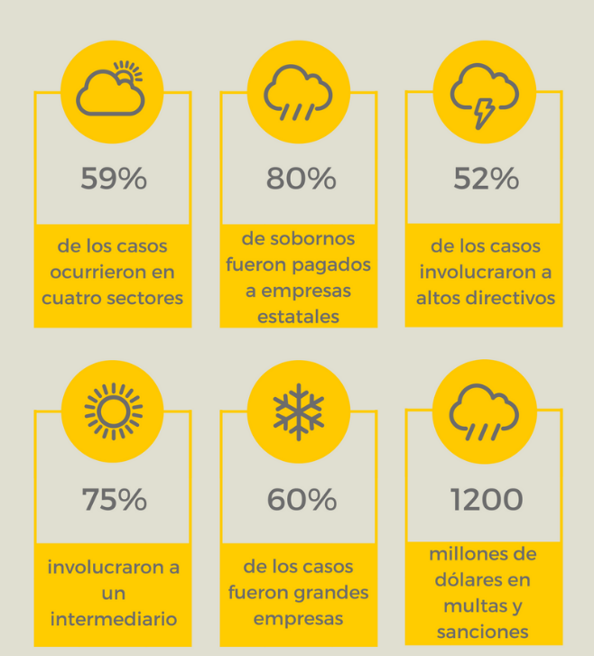






Algunos datos importantes
Fuente: OECD 2014

Slide 8
Crecimiento Histórico Mensual de Denuncias
La Secretaría de Transparencia recibió y procesó en diciembre de 2016, más de 3 veces el número de denuncias que en enero de 2014.
Como se aprecia, el crecimiento es EXPONENCIAL. La línea punteada es el mejor predictor para estimar la cantidad que se recibe al final de cada año. Hoy se recibe un 180% más de denuncias que en 2013!

Slide 9
El promedio mensual también ha crecido
Las barras señalan lo límites superior e inferior dentro del año (desviación estándar).
Se puede inferir que los años 2014 y 2015 son estadísticamente superiores a los años 2013 y 2014.
La variación del año 2016 con respecto a 2015 no es significativa (está dentro de lo que predicen las barras en negro)

Slide 10




Riesgos de la corrupción
Reputacional
Afectación de la imagen y percepción de la compañía
Legal
Posibilidad de procesos penal y administrativos
Contagio
Posibilidad de sufrir impactos operacionales, legales o de reputación a causa de las acciones de otra empresa relacionada
Operacional
Posibilidad de pérdidas económicas
Notes:
Los riesgos de corrupción a los que se ven enfrentados los empresarios, pueden afectar:
Reputación: Se afecta la imagen y percepción de la compañía, generando una mala reputación.
Legal: Se pueden ver envueltos en investigaciones y pueden sufrir procesos penales y administrativos.
Operacional: Las perdidas económicas en el momento de acceder a algún tipo de corrupción, pueden encarecer la operación de la empresa, generando rubros adicionales.
Contagio: La corrupción se puede contagiar dentro de otras operaciones de la compañía y/o contagiar a otras unidades de negocio del mismo grupo empresarial.

Slide 11

EMPRESAS ACTIVAS ANTICORRUPCIÓN
Negocios con Principios

Slide 12

Origen de la iniciativa
Registro de Empresas Pró Ética (desde 2010)
Iniciativa brasilera que consiste en fomentar una participación voluntaria de los empresarios para implementar medidas de integridad.
Reconocimiento público
Publicidad positiva
Validación del programa
Notes:
ANTECEDENTES:
Empresa Pro Ética: Iniciativa Brasilera, liderada y financiada por la Contraloría General de Brasil, entidad encargada de trabajar los temas anticorrupción dentro del Gobierno.
Esta iniciativa fue creada en el año 2010, con la participación de la Contraloría General de Brasil y el Instituto Ethos. Estas dos entidades se unieron para crear la iniciativa, la cual cuenta con un Comité Gestor compuesto por entidades de sector público y privado.
En el año 2014 se realizó una restructuración en la manera de evaluar, teniendo en cuenta la ley de responsabilidad de personas jurídicas (12.846/2013) de Brasil expedida 2013. Esta restructuración en la evaluación se dio por terminada en el año 2015.
A nivel mundial no se ha evidenciado la existencia de una iniciativa que evalué los programas de cumplimiento de las empresas y que este liderado por el Gobierno; adicional a esto el objetivo de esta iniciativa de Brasil, junto a la de Colombia, se caracteriza por no ser una auditoria, sino por construir y mejorar buenas prácticas dentro de los programas de cumplimiento.
Reconocimiento público: Donde la empresa se detacá por su compromiso con la prevención y combatir la corrupción
Publicidad positiva: Para la empresa con la posibilidad de uso de la marca Pró Ética.
Validación del programa: Con un análisis detallado de las medidas implementadas.

Slide 13

¿En qué consiste la iniciativa?
Iniciativa que evalúa la existencia e implementación de mecanismos de prevención y mitigación de riesgos de corrupción en las empresas del sector privado a través de los programas de cumplimiento anticorrupción.
Evaluación integral
Seguimiento
Actualización
Reputación
Notes:
Empresas Activas Anticorrupción: Esta iniciativa se adaptó a Colombia, durante el año 2013 y 2014, teniendo en cuenta la iniciativa brasilera.
Por medio de diferentes mesas de trabajo, donde participaron varias empresas de sector privado, se realizaron aportes y sugerencias para la construcción del cuestionario, al cual se sometan las empresas.
La iniciativa es liderada por la Secretaría de Transparencia
Financiada hasta el mes de agosto de 2017 por FIIAPP
La continuación de la iniciativa será liderada por la Secretaría de Transparencia
EAA es una iniciativa voluntaria y gratuita en el ámbito de prevención de riesgos de corrupción del sector empresarial que contribuye a la creación de relaciones de confianza entre las empresas y el sector público, mediante la evaluación y difusión de un listado de empresas que integran dentro de su gestión de negocios una correcta implementación de programas de cumplimiento en materia anticorrupción.
Esta iniciativa contribuye al cumplimiento de los requisitos de ingreso de Colombia a la OCDE mediante el fortalecimiento de estándares empresariales requeridos en el ámbito de prevención en línea con la Convención Anticohecho de la OCDE. Igualmente busca:
Fortalecer los programas de cumplimiento y sistema de gestión anticorrupción de las empresas.
Promover la cultura de legalidad en las empresas.
Aportar a la estrategia de competitividad del país.
Crear una iniciativa que sea un referente a nivel nacional e internacional.
La iniciativa busca:
Evaluación integral: Mide la ejecución de las distintas actividades relacionadas con el programa de cumplimiento anticorrupción.
Seguimiento: Monitorea los avances del programa de cumplimiento.
Actualización: Permite obtener información útil sobre los más altos estándares en la materia.
Reputación: Reconoce a las empresas con un alto nivel de cumplimiento en anticorrupción.

Slide 14


Mitos y realidades de la iniciativa
Un programa gratuito y voluntario
No es una certificación
Un listado de empresas con altos estándares en cumplimiento anticorrupción
No es un escalafón
Una evaluación objetiva y constructiva
No constituye una garantía de no corrupción
Todo el proceso se realiza en línea
No es una auditoría

Slide 15
Proceso de evaluación
Plataforma web
10 categorías
Toda pregunta necesita soporte
Informe de evaluación
109 preguntas
Notes:
Las empresas que ingresan a la iniciativa, se someten a un proceso de evaluación a través de la plataforma web www.iniciativaeaca.org allí se registran y entran a diligenciar un formulario de 109 preguntas, las cuales están distribuidas en 10 categorías.
Cada pregunta debe contar con un soporte
Todo el cuestionario se realiza a través de la plataforma web
Luego de diligenciar el cuestionario y recibir la calificación, la empresa recibirá a cambio un informe robusto con el resultado de su evaluación.

Slide 16
Categorías de evaluación
1
Evaluación de riesgos de corrupción
6
Comunicación y capacitación
2
Organización y responsabilidades
7
Recursos humanos
3
Políticas detalladas para áreas de riesgo particulares
8
Reporte y consulta
4
Aplicación del programa anti-corrupción en la relaciones de negocio
9
Revisión y monitoreo del programa
5
Control Interno y registro contable
10
Acciones colectivas
Notes:
Categoría 1 Evaluación de riesgos de corrupción: Esta categoría busca medir la matriz de riesgos, y la inclusión de riesgos de corrupción dentro de las mismas.
Categoría 2 Organización y responsabilidades: En esta categoría se evalúa la existencia de un compromiso explicito por parte de la junta directiva y/0 alta dirección donde manifiestan “cero tolerancia a la corrupción”, adicional si la empresa cuenta con un cargo o área destinada a implementar el programa de cumplimiento. Es importante que este programa sea aplicado tanto a los empleados como a la junta directiva.
Categoría 3 Políticas detalladas de áreas de riesgos particulares: Es importante que la empresa cuente con unas políticas detalladas, dentro de su código de ética, política antisoborno, código de conducta. Donde defina claramente la posición de la empresa en temas de contribuciones políticas, contribuciones caritativas, donaciones, regalos, entretenimiento, viaje, conflicto de interés, lobby, “puerta giratoria”, pagos de facilitación entre otros.
Categoría 4 aplicación del programa anticorrupción en las relaciones de negocio: Es importante que el programa de cumplimiento tenga en cuenta las terceras partes y socios de negocio. Para esto es importante contar con cláusulas dentro de los contratos, realizar una debida diligencia a las terceras partes, realizar una capacitación donde se de a conocer las políticas instauradas por la empresa y la importancia de aplicarlas en la relación de negocio.
Categoría 5 Control interno y registro contable: En esta categoría se destaca los controles internos que la empresa realiza como prevención de corrupción dentro de contabilidad, registro de gastos de la empresa, revisión de gastos inexistentes, entre otros. Es importante contar con una auditoria externa.
Categoría 6 Comunicación y capacitación: Dentro de esta categoría es importante que se comunique al interior de la empresa el programa de cumplimiento, incluyendo las terceras partes. Es importante contar con una capacitación específica, dependiente del cargo y/o proceso identificado.
Categoría 7 Recursos humanos: La compañía debe asegurar que dentro de sus procesos de selección y de promoción, se cuente con una debida diligencia y se tenga en cuenta un perfil de integridad.
Categoría 8 Reporte y consulta: El contar con un espacio de reporte y consulta, línea ética, correo electrónico etc. Donde se pueda denunciar algún tipo de transgresión a las políticas anticorrupción, con que cuenta la empresa.
Categoría 9: Revisión y monitoreo del programa: Para que el programa de cumplimiento funcione de la manera adecuada, es necesario contar con una revisión periódica y un monitoreo constante, que apoye la gestión de riesgos de corrupción.
Categoría 10: Acciones colectivas: Es importante que la empresa, no sólo trabaje los temas anticorrupción al interior de la organización, sino que también lo desde otro punto, trabajando en acciones colectivas, bien sean nacionales o internacionales, como con asociaciones, gremios, ONG, etc. Ejem: Pacto global, UNODC, Cámaras de comercio.

Slide 17
Paso a paso de la iniciativa
1
Inscripición en la plataforma www.iniciativaeaca.org
2
La empresa recibe un usuario y contraseña para continuar con el proceso.
3
La empresa ingresa a la plataforma y diligencia los documentos solicitados de debida diligencia.
4
La secretaría técnica verifica la información y la empresa empiece a diligenciar el cuestionario con las 109 preguntas.
5
La secretaría técnica da inicio a la evaluación.
6
La secretaría técnica presenta el informe de evaluación al Comité Gestor.
7
Resultado de la evaluación y comunicación a la empresa participante si ingresa o no al listado de Empresas Activas Anticorrupción.
Nota: Aquella empresa que ingrese al listado, tendrá que volver a presentarse en la iniciativa 2 años después para continuar en el listado.
Notes:
En este momento la Secretaría de Transparencia se encuentra en su tercera medición dirigida a Gran Empresa.
Paso 1: Aquellas empresas que se quieran inscribir, lo pueden realizar a través de la página web www.inicaitivaeaca.org allí en el botón de participar podrán entrar y en la pestaña de gran empresa, podrán descargar la carta de intención, la cual va diligenciada y firmada por el representante legal. Esta carta se sube a través de la misma plataforma y se diligencia el formulario con información básica sobre la empresa que va a participar.
Paso 2: La secretaría técnica se encarga de verificar la información diligenciada por la empresa y al dar la aprobación, la empresa recibe por correo electrónico un usuario y contraseña, el cual le permitirá acceder al siguiente paso.
Paso 3: La empresa ingresa con su usuario y contraseña y diligencia los documentos de debida diligencia.
Paso 4: La secretaría técnica revisa la información aportada por la empresa de debida diligencia y aprueba el siguiente paso, con el fin de que la empresa ingrese y diligencie las 109 preguntas con sus debidos soportes.
Paso 5: La secretaría técnica verifica los soportes y da inicio a la evaluación.
Paso 6: Reunión del Comité Gestor para presentar los resultados de las empresas participantes.
Paso 7: Entrega de resultados, con el informe final de la empresa participante.

Slide 18
Resultado de las mediciones y principales hallazgos

Slide 19
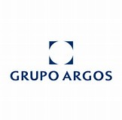

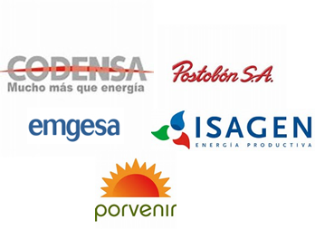

Resultados de las mediciones
1. Primer piloto Gran Empresa
2. Primer piloto PYMES
- Participación de 13 empresas
- Grupo Argos ingresó al listado
- Participación de 19 empresas PYMES
- SINTECTO LTDA. ingresó al listado
3. Segunda medición Gran Empresa
4. Lo que viene…
- Participación de ocho (8) empresas
- Cinco (5) empresas ingresaron al listado
- Tercera medición Gran Empresa
- Segunda medición PYMES

Slide 20


¿Qué se identificó en las mediciones realizadas?
Gran Empresa
PYMES
Compromiso frente a la implementación de herramientas de prevención de corrupción
Falta de inclusión de los riesgos de corrupción dentro de las matrices de riesgos
Disposición de las empresas PYMES para participar en la iniciativa
Desconocimiento de temas anticorrupción (normativa nacional e internacional)
Poca capacidad de sensibilización y capacitación frente al programa de cumplimiento
Interés por conocer los temas de cumplimiento para sector privado
Falta de conciencia sobre la corresponsabilidad de las PYMES en la lucha contra la corrupción
Interés por fortalecer los programas de cumplimiento anticorrupción
Conciencia sobre la importancia de la corresponsabilidad del sector privado en la lucha contra la corrupción
Falta de complemento entre SARLAFT y el programa de cumplimiento anticorrupción
Reconocimiento dentro de su sector, implementando buenas prácticas en anticorrupción
Falta de capacitación en temas de cumplimiento dirigido a las PYMES

Slide 21
Puntaje por categorías de evaluación

Slide 22




IMPACTO DE LA INICIATIVA
2016
2017

Slide 23




Beneficios asociados
Consolida negocios
Las empresas comprometidas con la lucha contra la corrupción obtienen más oportunidades de negocio.
Aumenta la inversión
Un país transparente es un destino empresarial más atractivo para el capital extranjero.
Fomenta la competencia justa
Un mercado transparente ofrece igualdad de condiciones a todas las empresas.
Aumenta la competitividad
Las empresas que implementan prácticas anticorrupción son más competitivas.
Notes:
Las iniciativas de autorregulación traen consigo beneficios tanto para las empresas como para los gremios.
Beneficio reputacional que facilita el acceso a mercados nacionales e internacionales.
Buenas relaciones comerciales basadas en el reconocimiento de los diversos actores, tanto nacionales como internacionales.
Prevención de sanciones legales como multas, pérdidas de licencias o patentes, entre otras.
Acceso a fuentes de financiación al tratarse de organizaciones que cuentan con un historial financiero íntegro.
Prevención de riesgos derivados del relacionamiento de la empresa con actividades de lavado de activos, enriquecimiento ilícito, financiación del terrorismo o contrabando, entre otras.
Alta motivación reflejada en los empleados al pertenecer a una empresa ética y transparente.

Slide 24

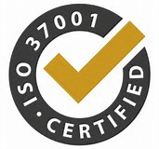
Otras iniciativas de prevención de la corrupción
PACTOS EMPRESARIALES DE TRANSPARENCIA Y ANTICORRUPCIÓN
ISO 37001 – SISTEMAS DE GESTIÓN ANTICORRUPCIÓN
Notes:
Pactos Empresariales de Transparencia y Anticorrupción: Esta guía es una construcción de la Secretaría de Transparencia, con el fin de dar a conocer unos mínimos que debe tenerse en cuenta en el momento de realizar un Pacto de Transparencia en el sector privado, con el fin de que los sectores, asociaciones gremios, cámaras de comercio binacionales, puedan establecer unos compromisos que permitan que las empresas cuenten con prácticas transparentes en temas anticorrupción.
ISO 37001: Norma diseñada para ayudar a las organizaciones a establecer, mantener y mejorar un sistema de gestión anti soborno orientado a prevenir, mitigar o gestionar los tipos de corrupción. Esta norma es flexible y puede ser adaptada a cualquier tipo de organización, sea gran empresa, PYME, pública o privada.
Esta norma busca que los empresarios certifiquen sus programas de cumplimiento e integren un sistema de gestión antisoborno dentro de su organización, permitiendo a las Compañías crear un programa de cumplimiento anticorrupción que se convierta en un plus para sus negocios.
No es de carácter obligatorio

Slide 25



PARA MÁS INFORMACIÓN
www.secretariatransparencia.gov.co
+57 (01) 5629300 Ext. 3633
Carrera 8 # 12b – 61 Bogotá - Colombia

